Slide 1

补充知识
虚函数的两种访问方法
多重继承的vtable结构

Slide 2
访问虚函数的两种方法
class A {
public:
virtual void Func1() { ... }
};
class B: public A {
public:
virtual void Func1(){ ... } ;
void OtherFunc(){
A::Func1();
A *pA = this;
pA->Func1();
}
};
Btw, A::A(…) { Func1();}
禁止！！！
通过类名访问虚函数
通过指针访问虚函数

Slide 3
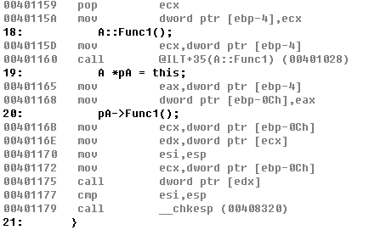
反汇编(from Visual C++ 6.0)
编译时刻
通过vtable

Slide 4
对象的内存分布图
Vptr指针和vtab表
class A {
private :
int value;
public:
virtual void Func1(void)
virtual void Func2(void)
};
变量 偏移量
vptr 0
value 4
A::Func1
A::Func2
vtab

Slide 5
对象的内存分布图(续一)
class B : pulic A {
private :
int value1;
public:
virtual void Func1(void)
virtual void Func2(void)
};
变量 偏移量
vptr 0
value 4
value1 8
B::Func1
B::Func2

Slide 6
对象的内存分布图(续三)
class C {
private :
int value2;
public:
virtual void Func3(void)
virtual void Func4(void)
};
class D : public C {
private :
int value3;
public:
virtual void Func3(void)
};
class E : public B, public D {
private :
int value4;
public:
virtual void Func1(void)
virtual void Func4(void)
};
A
C
B
D
E
变量 偏移量
vptr 0
value 4
value1 8
vptr 12
value2 16
value3 20
value4 24
E::Func1
B::Func2
D::Func3
E::Func4

Slide 7
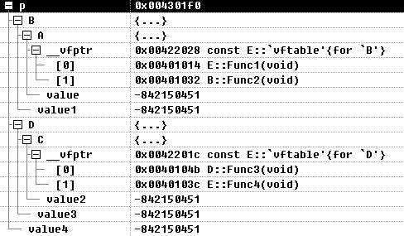
在Visual C++中看对象的内存分布图

